Slide 1
Purzelbaum KiTa
Elternanlass

Slide 2
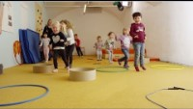
Purzelbaum KiTa
Einblick in Purzelbaum KiTa im Kanton Thurgau
Notes:
Video braucht Internetzugang
https://www.youtube.com/watch?v=M6bWgrYKHqQ&list=PLpo9Q7RAGF8Xm_2eVWgxtGRI1z-3GJbHP&index=2

Slide 3
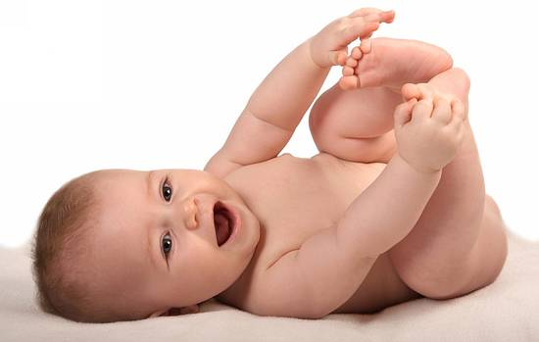
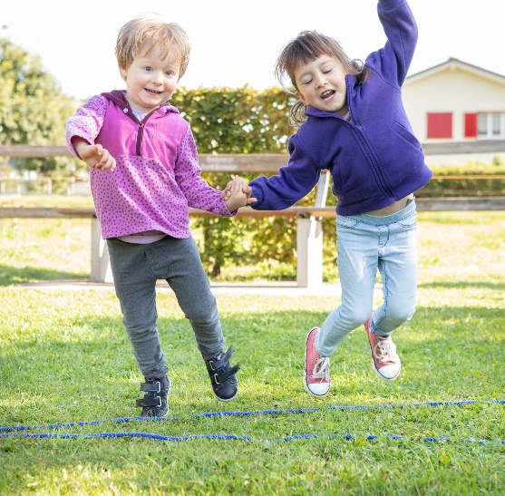
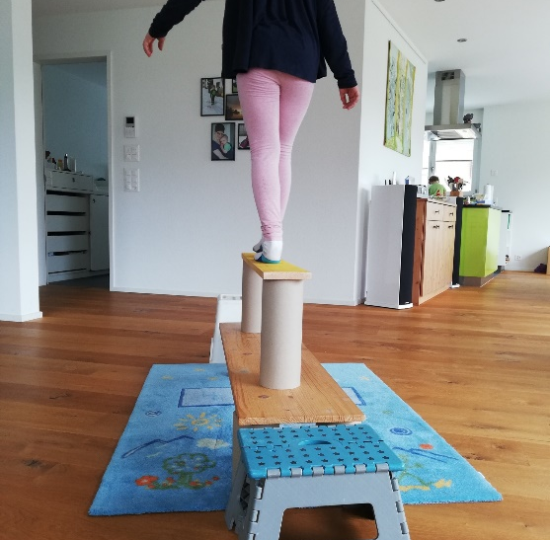
Ausgangslage für das Angebot
Bewegung ist zwar nicht alles, aber ohne Bewegung ist alles nichts! (Balster, 2002)
Notes:
Mindmap zu Bedeutung der Bewegung

Slide 4
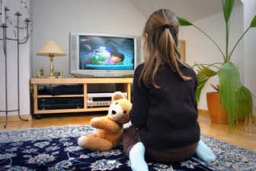
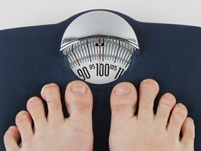
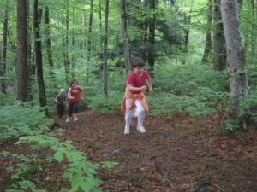
Ausgangslage für das Angebot
Jedes 8. Kind (12%) im Vorschulalter ist übergewichtig
Bewegungsmangel und unausgewogene Ernährung sind Hauptgründe für Übergewicht
Kinder sind ungeschickter geworden
Notes:
Folie 3 oder Folie 4 verwenden
Passive Beschäftigungen wie TV-Konsum, Tablets, Smartphones nehmen zu
Immer weniger Kinder können ihren natürlichen Bewegungsdrang ausleben und weisen motorische Defizite auf

Slide 5
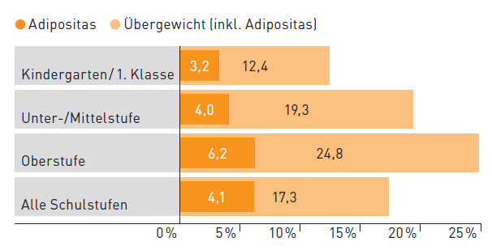
Ausgangslage für das Angebot
Bewegungsmangel und unausgewogene Ernährung sind Hauptgründe für Übergewicht
Kinder sind ungeschickter geworden
Jedes 8. Kind (12%) im Vorschulalter ist übergewichtig
Anteil übergewichtiger und adipöser Kinder und Jugendlicher auf verschiedenen Schulstufen (Basel, Bern, Zürich zusammen, Schuljahr 2017/18, n = 13 916)
Faktenblatt 37; Monitoring der Gewichtsdaten der schulärztlichen Dienste der Städte Basel, Bern und Zürich, Gesundheitsförderung Schweiz
Notes:
Folie 3 oder Folie 4verwenden
Beschäftigungen wie TV-Konsum, Tablets, Smartphones nehmen zu
Immer weniger Kinder können ihren natürlichen Bewegungsdrang ausleben und weisen motorische Defizite auf.

Slide 6
Ausgangslange für das Angebot
Befolgung der Bewegungsempfehlung in Deutschland– mind. 60 min pro Tag Bewegung oder Sport mit leichtem Schwitzen
Jekauc et al., 2012
Notes:
Nur rund 28% der 4-5 jährigen Mädchen und 35% der Jungen sind täglich mind. 1h körperlich Aktiv so dass sie leicht schwitzen.
Die Zahlen in der Schweiz sind ähnlich, es gibt aber keine aktuellen Zahlen nach Altersstufen abgestimmte Zahlen für die Schweiz.
Wer die Freude an der Bewegung schon als Kind entdeckt, läuft weniger Gefahr, im Erwachsenenalter körperlich passiv zu werden.

Slide 7

Ausgangslage für das Angebot
Film «Aktive Kindheit» - «Unsere Kinder sind ungeschickter geworden»
Notes:
Film zu finden unter dem Youtube-Kanal vom Kanton Graubünden «bisch fit» oder via https://www.youtube.com/watch?v=T2PniGHSB-Y

Slide 8

Folgen von Bewegungsmangel und Übergewicht
Risikofaktor für
Motorische Defizite → vermindertes Selbstwertgefühl, erhöhte Unfallgefahr
Rückenschmerzen und Haltungsschäden
Herz-Kreislauf-Erkrankungen im Erwachsenenalter
Film «Aktive Kindheit» - «Folgen von Bewegungsmangel und Übergewicht»
Notes:
Übergewichtige Kinder haben ein höheres Risiko im Erwachsenenalter übergewichtig zu sein oder an Herz-Kreislaufkrankheiten zu erkranken als normalgewichtige Kinder
Film zu finden unter dem Youtube-Kanal vom Kanton Graubünden «bisch fit» oder via https://www.youtube.com/watch?v=1XdBtEcMOPQ

Slide 9
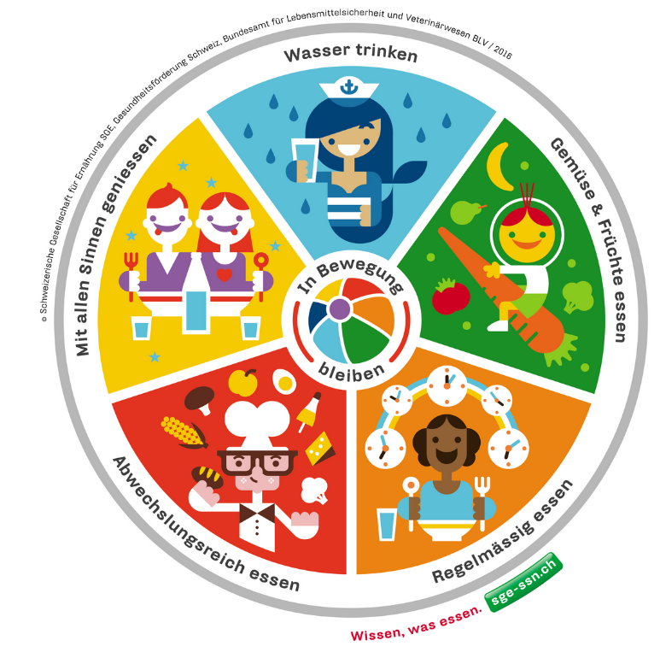
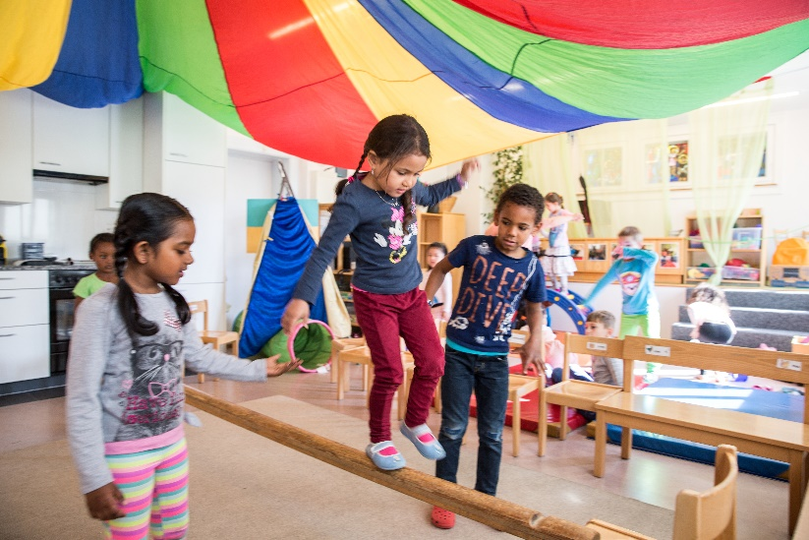
Vision
Im Kitaalltag spielen und lernen Kinder in Bewegung, ernähren sich ausgewogen und genussvoll und werden in ihren internen sowie externen Ressourcen gestärkt
Foto: Esther Michel

Slide 10
Was macht eine Purzelbaum KiTa aus?
Die Kita ist bewegungsfreundlich und -fördernd gestaltet und eingerichtet.
Die Betreuungspersonen in der Kita fördern und stärken das Selbstbewusstsein der Kinder. Sie vertreten eine bewegungsfördernde Haltung, so dass Bewegung jederzeit und überall möglich ist.
Die Kinder bewegen sich in der Kita oft und vielseitig, werden geschickter und zu einem bewegten Lebensstil motiviert.
Die Kinder essen gemeinsam lustvoll ausgewogene Mahlzeiten und trinken Wasser.

Slide 11
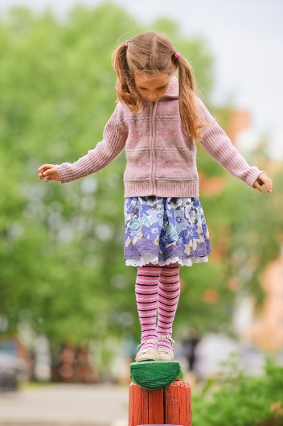
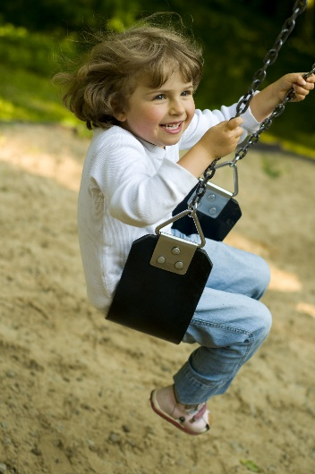
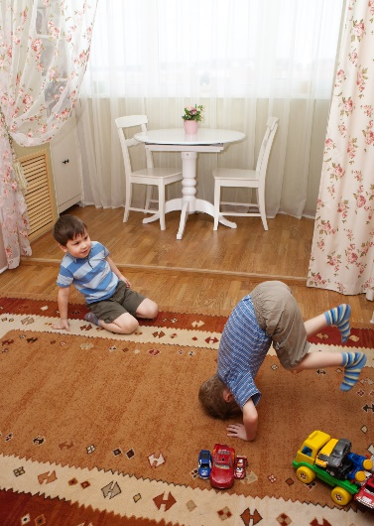
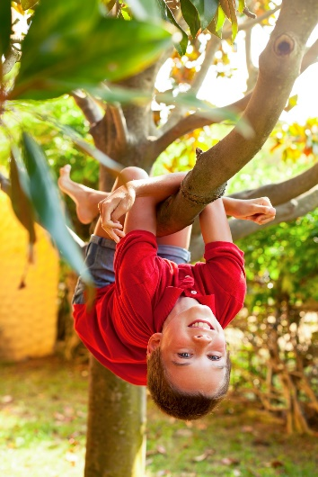
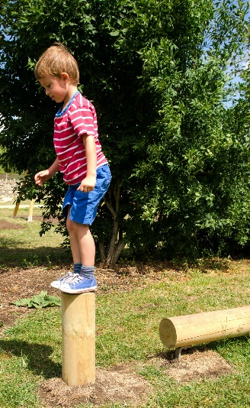
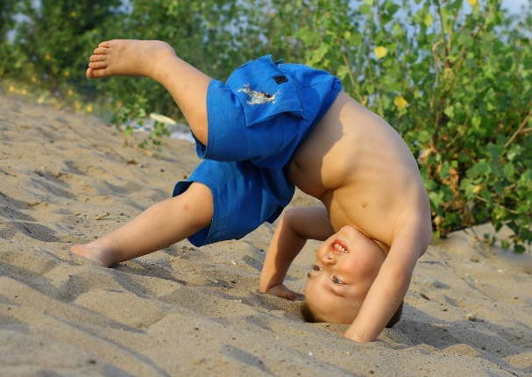
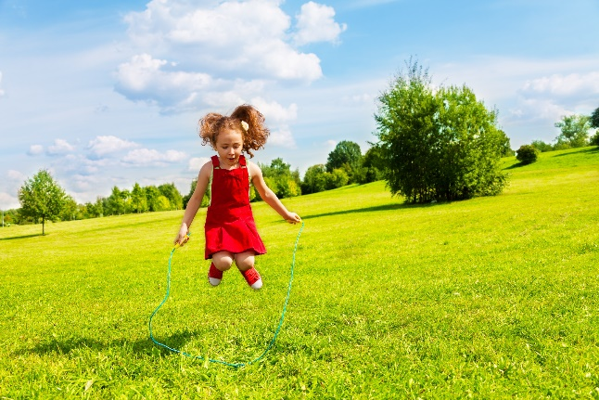
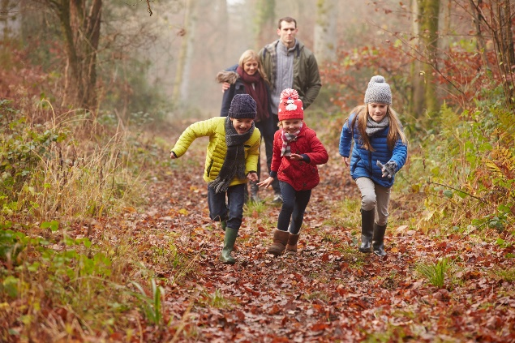
Was Kinder besonders gerne tun …
Fotos_Shutterstock

Slide 12
Was Kinder besonders gerne tun …
Spielerisch laufen, davon laufen und schnell laufen
Hochspringen und von oben hinabspringen
Schaukeln und weit durch den Raum schwingen
Höhe erklettern und Ausschau halten
Den Taumel des Rollens und Drehens erleben
Konzentriert und erfolgreich im Gleichgewicht bleiben
Riskante Situationen suchen und mit Herzklopfen meistern
Bewegungskunststücke lernen und vorführen
Die 16 elementaren Bewegungsbedürfnisse nach Lienert et al.
Notes:
Da im Kindesalter die Basis für motorische Fähigkeiten gelegt wird, ist vielseitige Bewegung wichtig. Dabei geht es nicht um Sport sondern darum das Bewegungsrepertoire zu erweitern sowie Grundlagen für spezifische grob- und feinmotorische Fertigkeiten zu entwickeln.

Slide 13
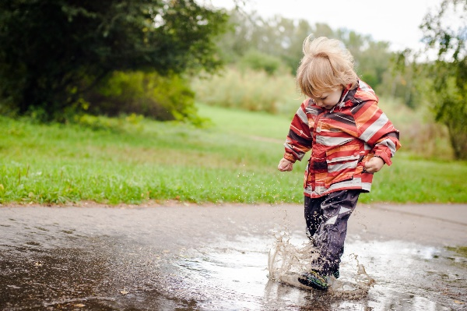
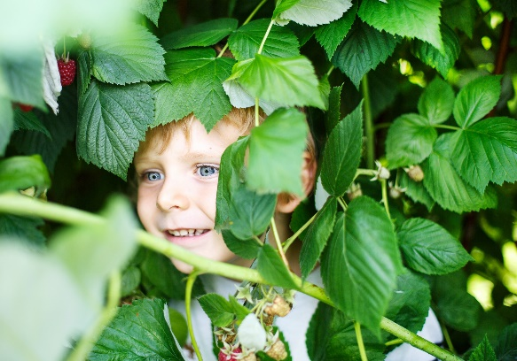
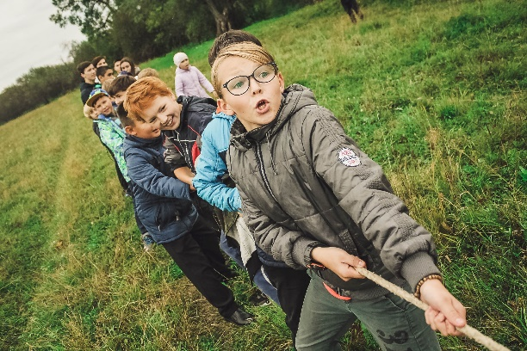
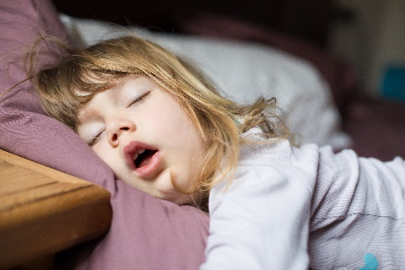
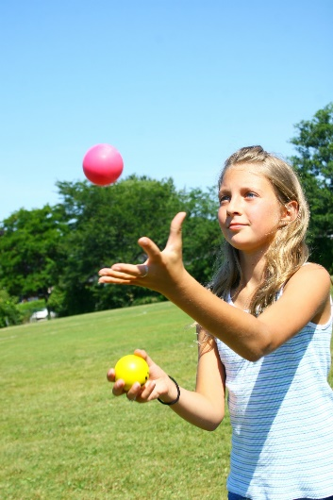
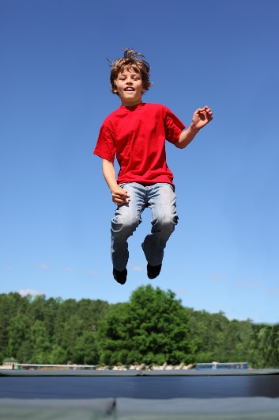
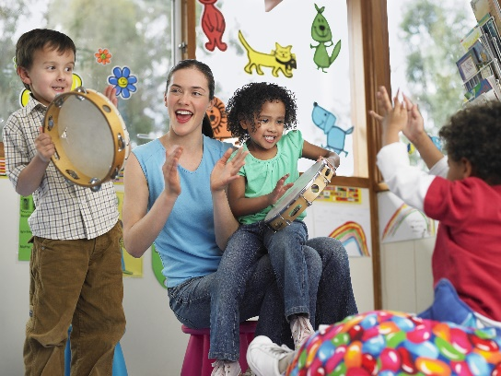
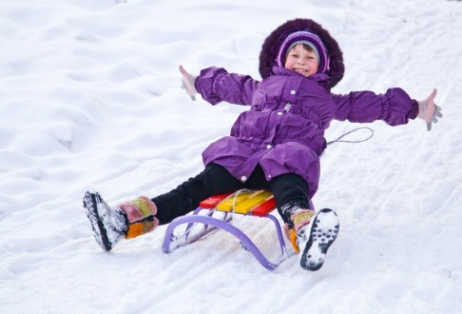
Was Kinder besonders gerne tun …
Fotos_Shutterstock

Slide 14
Was Kinder besonders gerne tun …
Sich bis zur wohltuenden Erschöpfung anstrengen
Gleiten und Rutschen
An und mit Sportgeräten intensiv spielen
Sich im Rhythmus bewegen
Sich von rollenden und fliegenden Bällen faszinieren lassen
Mit, am und im Wasser spielen
Raufen, Kämpfen und Kräftemessen
In Nischen kriechen und sich verstecken
Die 16 elementaren Bewegungsbedürfnisse nach Lienert et al.

Slide 15

Was Kinder besonders gerne tun …
Notes:
Riskante Situationen suchen und sie mit Herzklopfen meistern

Slide 16
Vielseitige Bewegungserfahrungen
Film «Aktive Kindheit» - «Mögliche Ursachen für die Ungeschicktheit»
Notes:
Film zu finden unter dem Youtube-Kanal vom Kanton Graubünden «bisch fit» oder via https://www.youtube.com/watch?v=H71F5CTwhjM

Slide 17
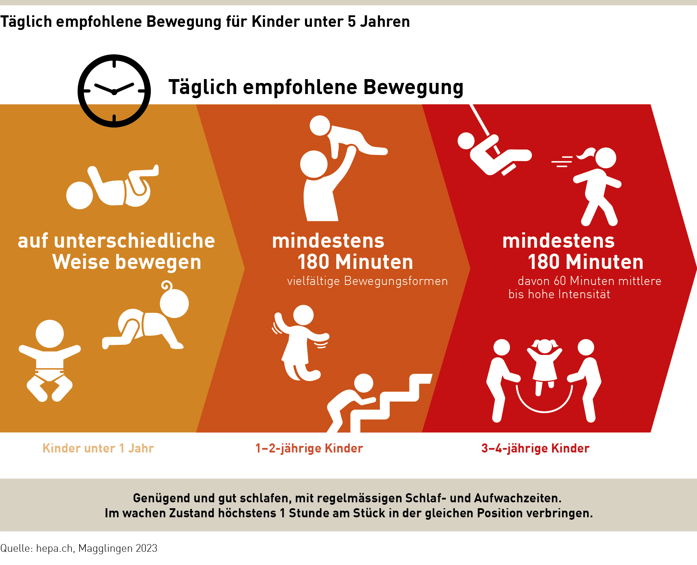
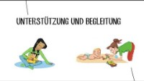
Bewegungsempfehlung
Notes:
Oder Film zu den Bewegungsempfehlungen via Onlinezugang unter https://www.youtube.com/watch?app=desktop&v=AXfeswmnmvM&t=120s

Slide 18
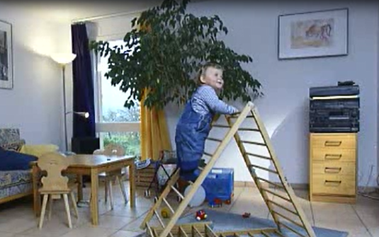
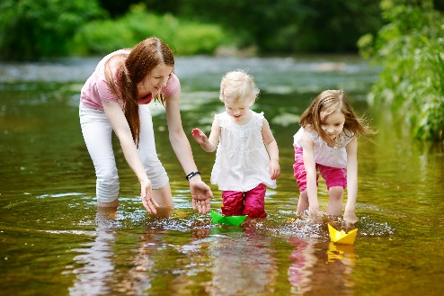

Was kann die Familie tun?
Vorbild sein
Bewegtes Umfeld schaffen
Freiräume schaffen
Loslassen, ausprobieren lassen
Vertrauen auf die Fähigkeiten des Kindes
Auf gesunde Ernährung achten
Fotos_Shutterstock, aktive Kindheit

Slide 19
Was kann die Familie tun?
Film «Aktive Kindheit» - «Lösungsansätze für ein bewegtes Umfeld»
Notes:
Film zu finden unter dem Youtube-Kanal vom Kanton Graubünden «bisch fit» oder via https://www.youtube.com/watch?v=d04uVYR5rqk

Slide 20

Besten Dank für die Aufmerksamkeit!

